Slide 1
Električna kola

Slide 2


Једносмјерна струја
Једносмјерна струја – Direct Current (DC)
  I - const
Наизмјенична струја – Alternating Current (AC)

Slide 3
Електрично коло: елементи
Проводници
Термогени потрошачи
Извори електричне струје (електромоторне силе)

Slide 4
Потрошачи: отпорници

Slide 5
Отпорници: варијације на тему
Реостат / промјенљиви отпорник
потенциометар
сијалица

Slide 6
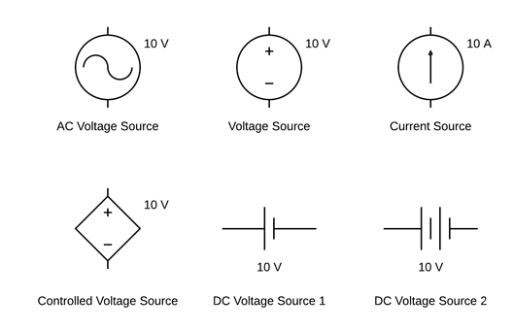
Извори ЕМС
G
генератор
< Електрохемијски извори
„батерије“
Није извор.
Уземљење >
V=0V

Slide 7
Мјерни инструменти кола
А
V
амперметар
волтметар
W
ватметар

Slide 8
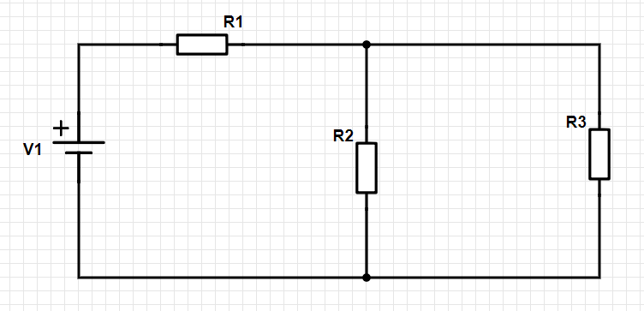
Означавање величина у колу
U₁
I₃
+
I₁
U₂
U₃
U₂
I₂
+
U2=-U3

